Slide 1

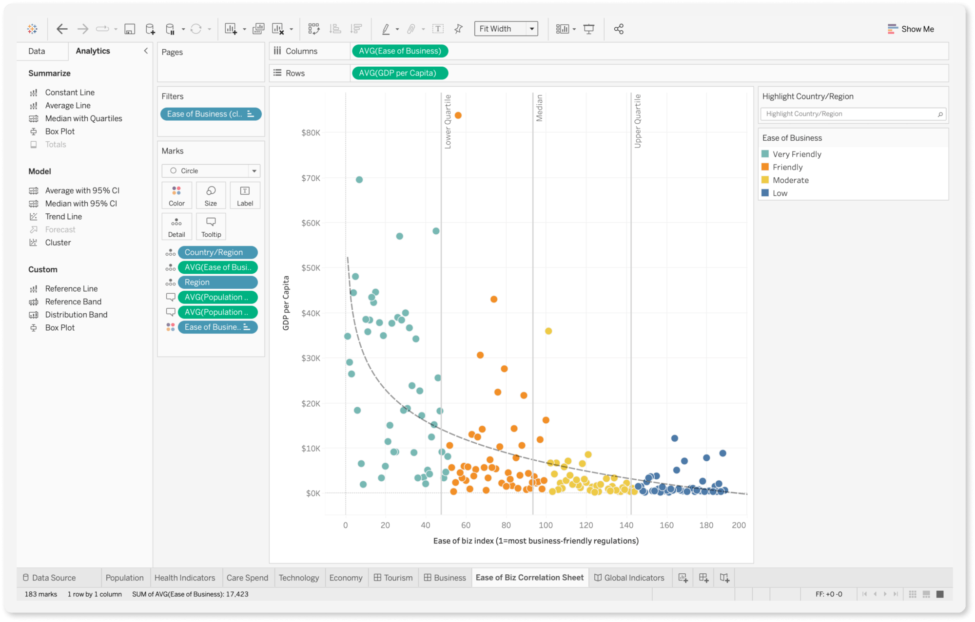
Tạo Công cụ phân tích dữ liệu tuỳ chỉnh với LLMs Easy Step-by-Step Guide

Slide 2
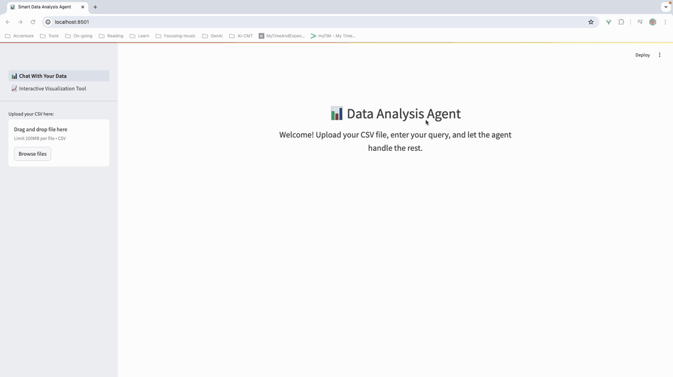
Introduction to DAGPT - Demo

Slide 3
Introduction to DAGPT - Overview
DAGPT: Data Analysis GPT là một công cụ phân tích dữ liệu hữu ích sử dụng LLM để hỗ trợ các tác vụ phân tích và thao tác dữ liệu thông qua giao diện hội thoại.
Sử dụng Streamlit để cung cấp ứng dụng Web tương tác nơi người dùng có thể tải lên dữ liệu của họ, đặt câu hỏi, khám phá dữ liệu của bạn một cách tương tác và nhận thông tin chi tiết.
Công cụ thay thế cho Chat GPT-4o và Tableau và phù hợp với mọi tác vụ phân tích dữ liệu trong máy cục bộ của bạn.

Slide 4
Introduction to DAGPT - Features (1/3)
CSV File Upload: Dễ dàng tải lên dữ liệu CSV của bạn thông qua thanh bên (sidebar).
Data Analysis: Nhập truy vấn về dữ liệu của bạn và nhận phản hồi do LLM cung cấp.
Data Visualization: Tạo và hiển thị các đồ thị dựa trên truy vấn dữ liệu của bạn.
Interactive Visualization Tool: Khám phá dữ liệu của bạn một cách tương tác bằng cách sử dụng nhiều hình ảnh trực quan khác nhau. Tải tập dữ liệu của bạn lên và bắt đầu phân tích bằng chức năng kéo và thả để tạo biểu đồ tùy chỉnh.

Slide 5
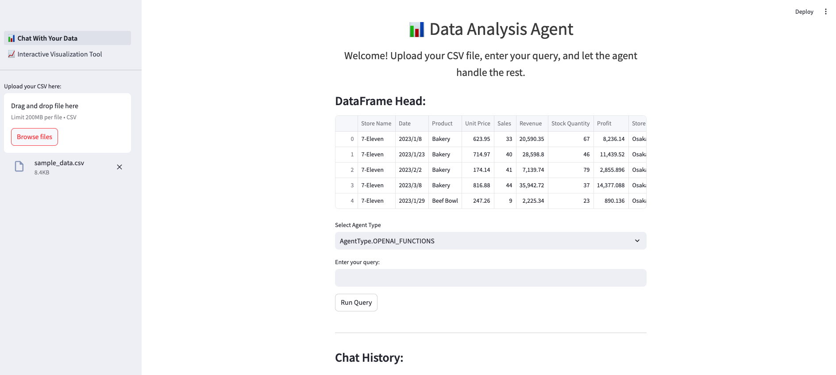
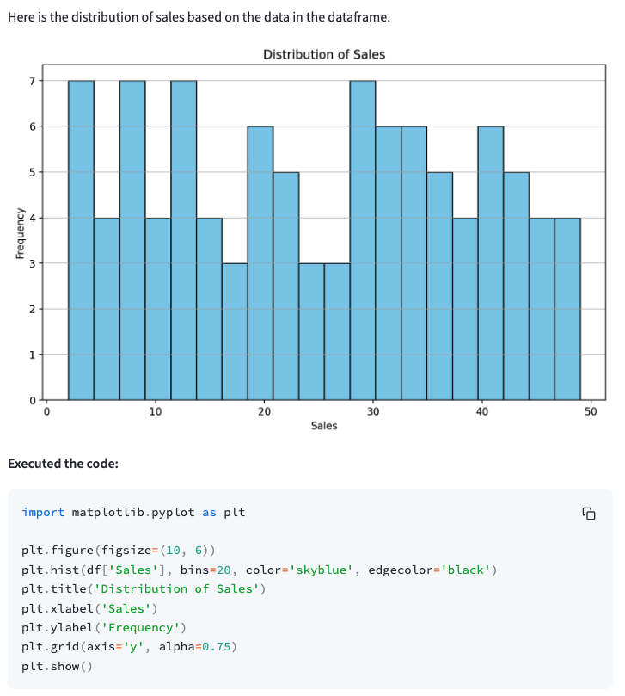
Introduction to DAGPT - Features (2/3)
CSV File Upload: Easily upload your CSV data through the sidebar.
plot sale distribution
Data Analysis: Enter queries about your data and get responses powered by LLMs.
Data Visualization: Generate and display plots based on your data queries.

Slide 6
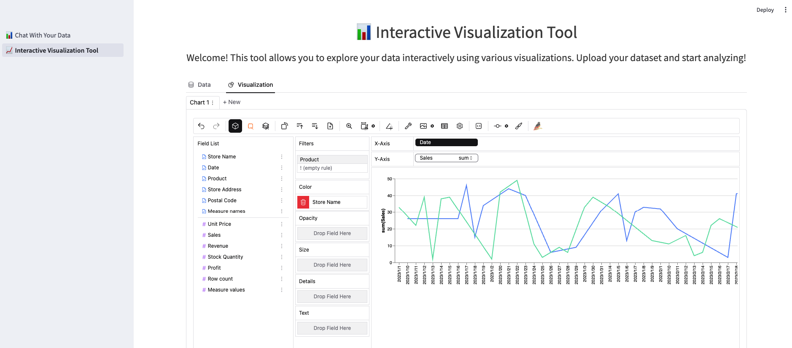
Introduction to DAGPT - Features (3/3)
Interactive Visualization Tool: Explore your data interactively using various visualizations. Upload csv data and start analyzing with drag-and-drop functionality to create customized charts.

Slide 7
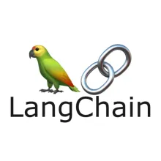
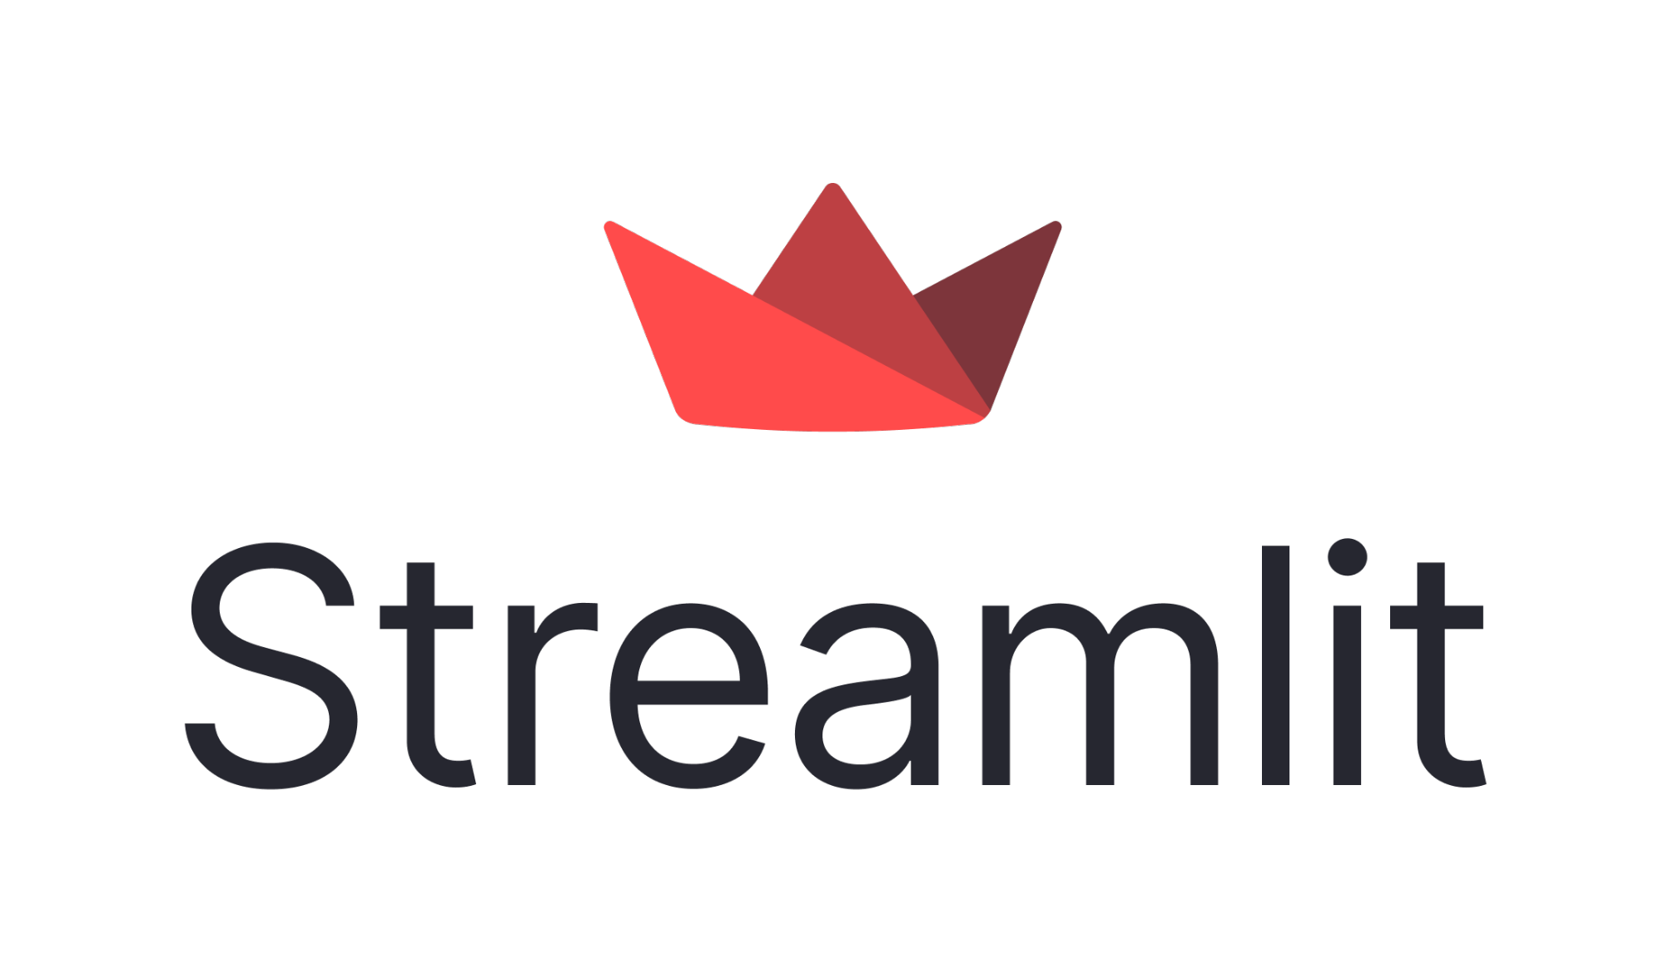

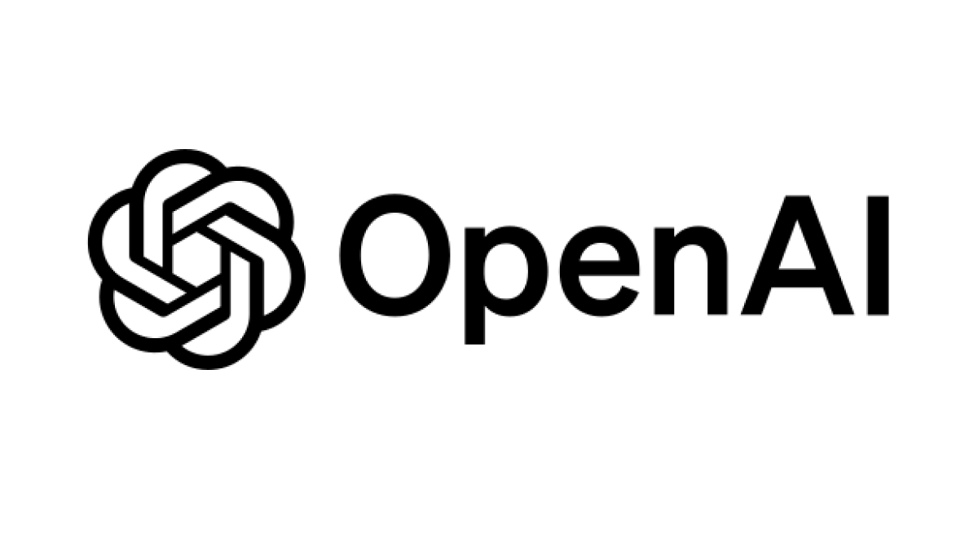
2. Tools and Packages Needed to Build This App
Python 3.9 or Higher:
Ngôn ngữ lập trình chính được sử dụng để phát triển ứng dụng.
Langchain:
Một framework để phát triển các ứng dụng được hỗ trợ bởi các mô hình ngôn ngữ. Nó cung cấp các công cụ để kết nối các mô hình ngôn ngữ với các nguồn dữ liệu khác, quản lý tương tác và tạo các ứng dụng AI nâng cao.
Streamlit:
Một framework mã nguồn mở cho Machine Learning and Data Science projects. Nó cho phép bạn tạo các ứng dụng web tương tác bằng Python.
Pygwalker:
Một công cụ để tạo trực quan tương tác kéo thả.
OpenAI API (optional):
Được sử dụng để truy cập các mô hình ngôn ngữ nâng cao để nâng cao khả năng.

Slide 8
3. Tutorial - Steps
Step 1
Step 2
Step 3
Basic setup
・Xây dựng cấu trúc dự án
・Thiết lập môi trường ảo
・Cài đặt các thư viện cần thiết
・Thiết lập github để lưu trữ dự án
Build “Chat With Your Data” Tool
・Sử dụng streamlit để xây dựng giao diện UI
・Sử dụng bộ công cụ agent toolkits do langchain cung cấp để xây dựng agent phân tích dữ liệu
・Use OpenAI GPT model
Build “Interactive Visualization” Tool
・Embed pygwalker vào giao diện để xây dựng công cụ trực quan hóa tương tác
Link to github: https://github.com/datasciencelab-ai/dagpt

Slide 9
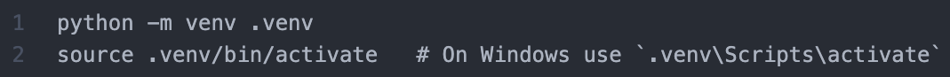
3. Tutorial - Basic setup
Project structure:
Sử dụng “Cookiecutter Data Science” để xây dựng một cấu trúc dự án được tiêu chuẩn hợp lý.
Setup virtual environment:
Install necessary packages: pip install -r requirements.txt
# requirements.txt
langchain==0.2.6
langchain-community==0.2.6
langchain-openai==0.1.13
streamlit==1.36.0
pygwalker==0.4.9.1
pandas==1.5.3
matplotlib==3.9.0

Slide 10
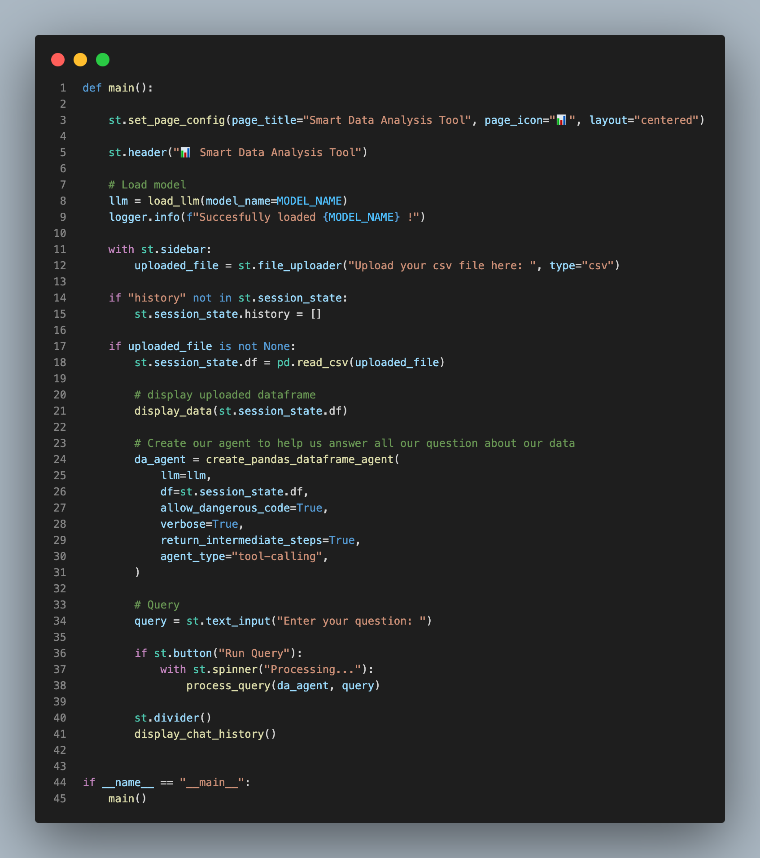
3. Tutorial - Live coding

Slide 11
4. Conclusion
Với khả năng LLMs, việc viết một ứng dụng thực hiện các nhiệm vụ phân tích dữ liệu phức tạp hàng ngày là rất dễ dàng.
Sử dụng Streamlit giúp dễ dàng xây dựng giao diện đàm thoại và khả năng hiển thị mạnh mẽ, giúp mọi người có thể truy cập phân tích dữ liệu.
Pygwalker là một công cụ miễn phí và hữu ích thay thế cho Tableau và có thể được nhúng vào ứng dụng cá nhân.
Bằng cách làm theo hướng dẫn này, mọi người đều có thể xây dựng công cụ phân tích dữ liệu của riêng mình bằng cách tận dụng sức mạnh của LLMs và Streamlit.

Slide 12
Phụ lục

Slide 13
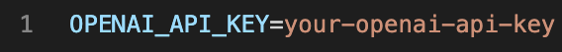
How to setup OpenAI API key
Sign Up / Log In to OpenAI:
Visit the OpenAI website and create an account or log in if you already have one.
Navigate to API Keys:
Once logged in, go to the API section in your account dashboard. This is typically found under the "API Keys" tab.
Create a New API Key:
Click on the "Create new secret key" button. This will generate a new API key for you to use.
Copy the API Key:
After the key is generated, make sure to copy it and replace your API key in the `.env` file in your project.

